Slide 1


Slide 2
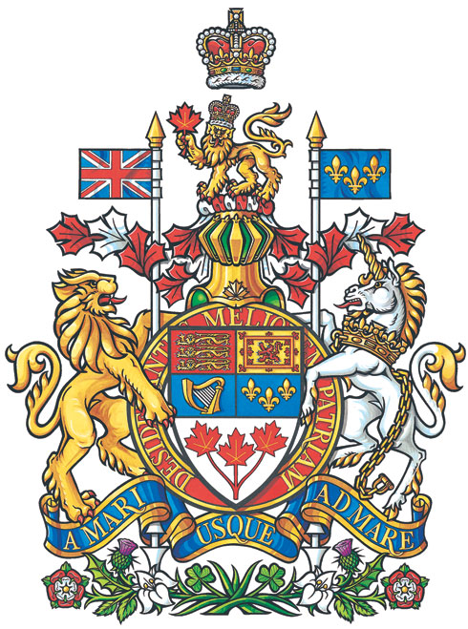

Slide 3
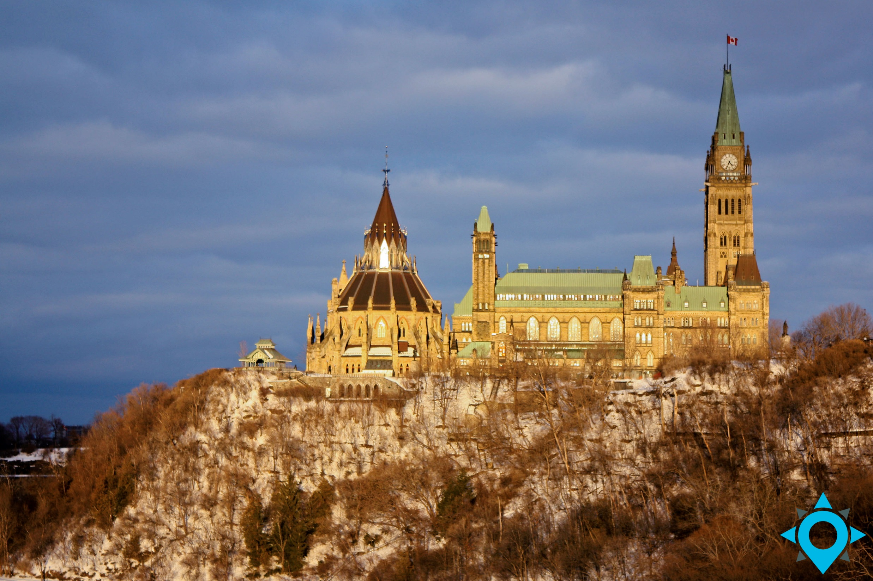

Slide 4
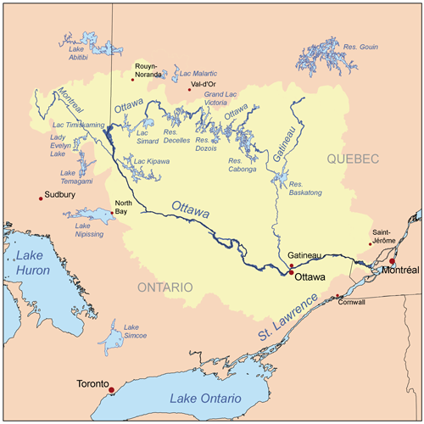

Slide 5
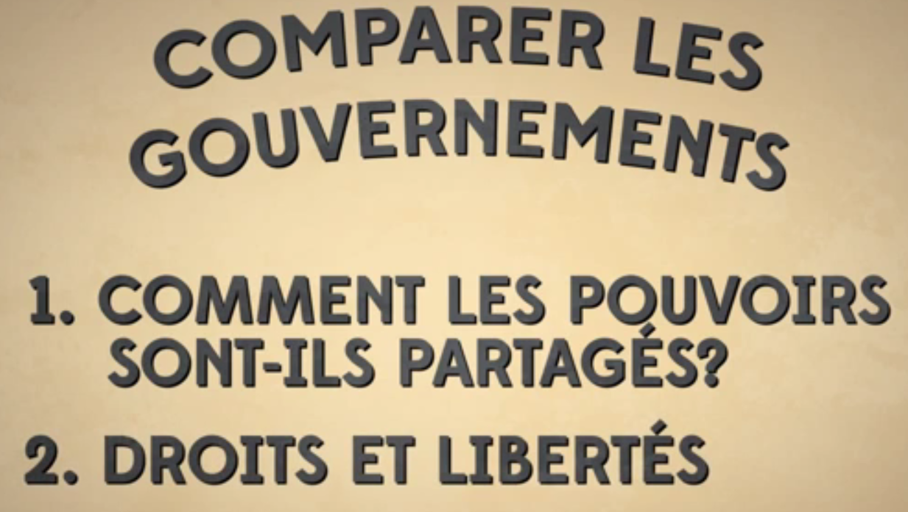

Slide 6
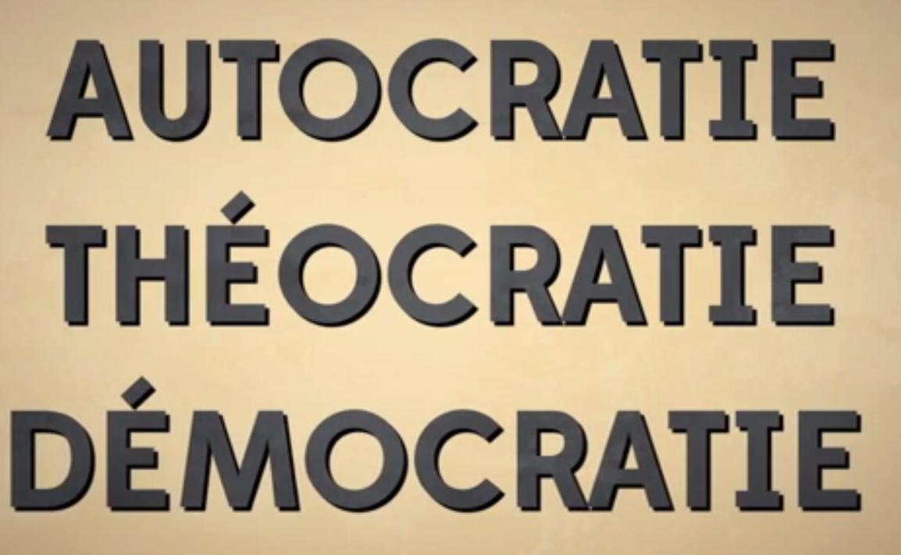

Slide 7
Définition de la démocratie
Avant l’arrivée des Européens au Canada, de nombreux peuples autochtones avaient déjà adopté différents systèmes politiques pour gouverner leurs régions, dont le système démocratique.
Le mot démocratie désigne un système politique.
Dans un pays démocratique, tous les citoyens ont le droit de participer, de près ou de loin, aux décisions qui les touchent.
Normalement, les citoyens canadiens élisent une personne qui les représentera et prendra des décisions en leur nom aux différents ordres de gouvernement. (Démocratie représentative)
C’est ce qu’on appelle une démocratie représentative. Des pays comme le Canada, les États-Unis d’Amérique et la France sont tous des démocraties représentatives.

Slide 8
Le Canada: un État fédéral
Dans notre État fédéral, le gouvernement fédéral assume la responsabilité des affaires de portée nationale et internationale, entre autres de la défense, de la politique étrangère, du commerce et des communications entre les provinces, de la monnaie, de la navigation, du droit criminel et de la citoyenneté.
Les provinces sont responsables des municipalités, de l’éducation, de la santé, des ressources naturelles, de la propriété et des droits civils ainsi que des autoroutes. Le gouvernement fédéral et les provinces se partagent la responsabilité de l’agriculture et de l’immigration.
Le fédéralisme permet aux différentes provinces d’adopter des politiques adaptées à leurs populations et de mettre à l’essai de nouvelles idées et politiques.
Trois faits principaux caractérisent le système de gouvernement du Canada car notre pays est à la fois :
Un État fédéral
Une démocratie parlementaire / démocratie représentative
Une monarchie constitutionnelle

Slide 9
LA MONARCHIE CONSTITUTIONNELLE
Le Canada étant une monarchie constitutionnelle, son chef d’État est un souverain héréditaire (reine ou roi), qui règne conformément à la Constitution.
Le souverain fait partie du Parlement et joue un rôle important, non partisan en tant que figure centrale de la citoyenneté et de l’allégeance, d’une manière plus visible lors des visites royales au Canada.
Sa Majesté est le symbole de la souveraineté canadienne, la gardienne des libertés constitutionnelles et le reflet de notre histoire.

Slide 10
LA DÉMOCRATIE PARLEMENTAIRE (représentative)
Dans la démocratie parlementaire du Canada, la population élit les députés de la Chambre des communes à Ottawa ainsi que des assemblées législatives provinciales et territoriales.
Ces représentants sont chargés d’adopter les lois, d’approuver et de surveiller les dépenses et de veiller à ce que le gouvernement soit responsable.

Slide 11
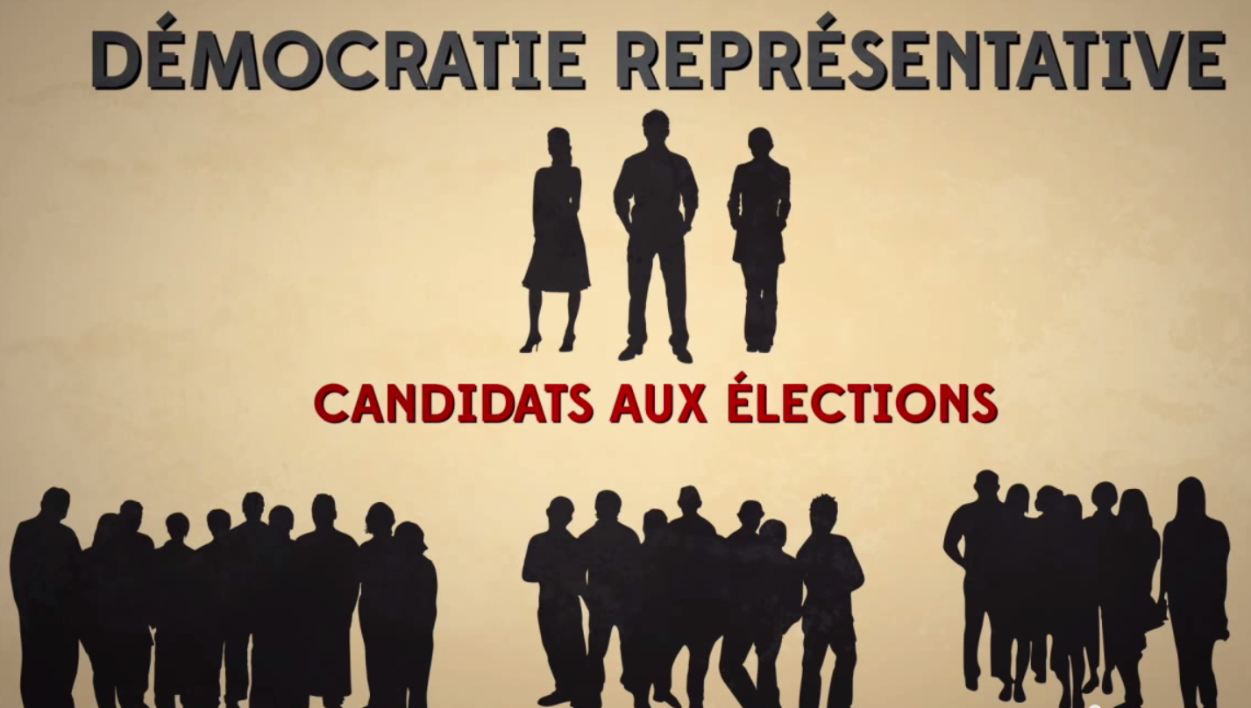

Slide 12
Le partage des compétences
Pour maintenir la paix, l’ordre et une bonne administration du pays.
Les 3 Niveaux / Ordres / Paliers de Gouvernement fédéral
* Fédéral
* Provincial / territorial
* Municipal

Slide 13
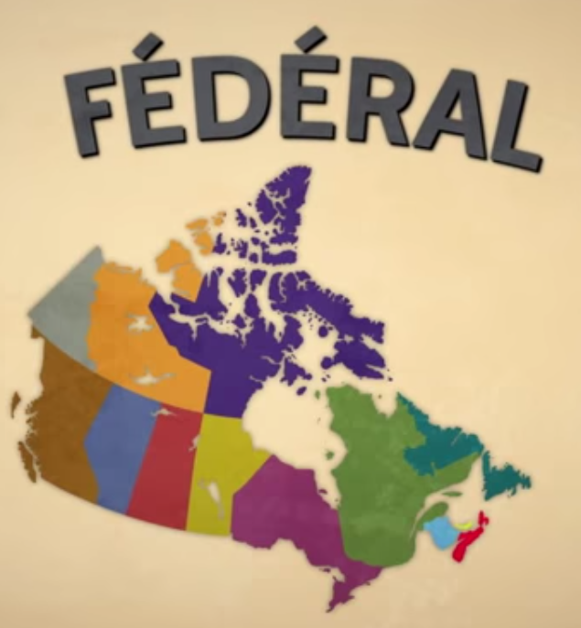

Slide 14
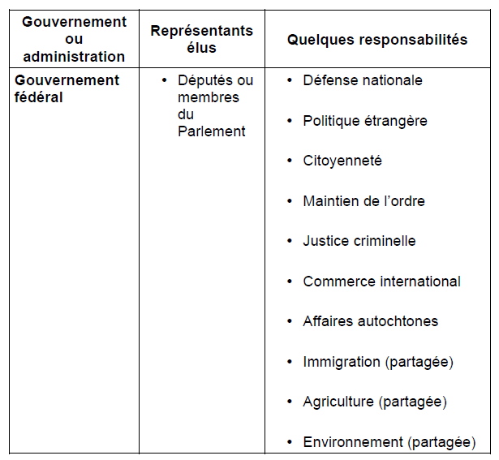

Slide 15
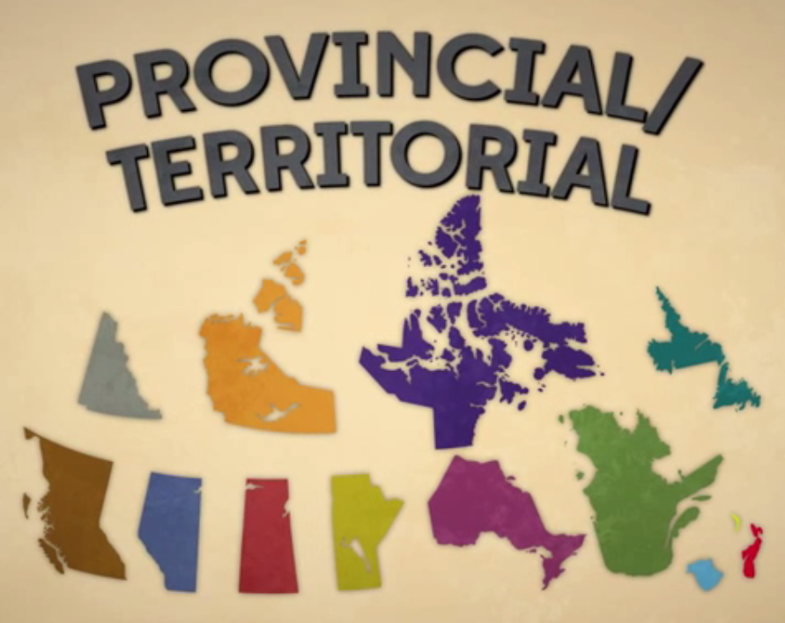

Slide 16
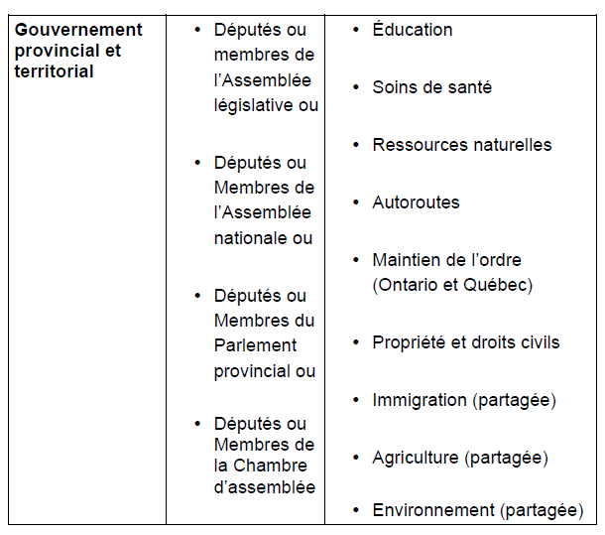

Slide 17
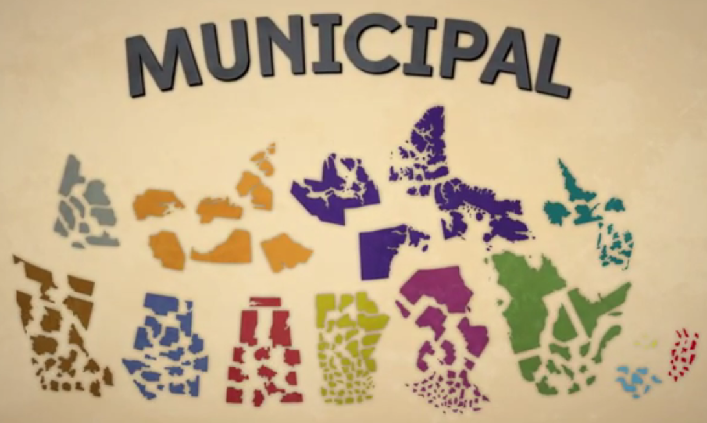

Slide 18
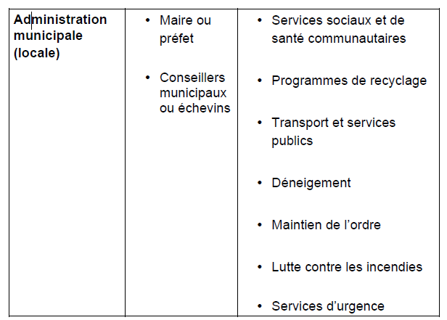

Slide 19
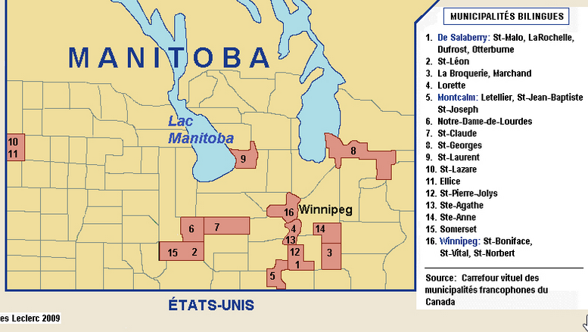

Slide 20
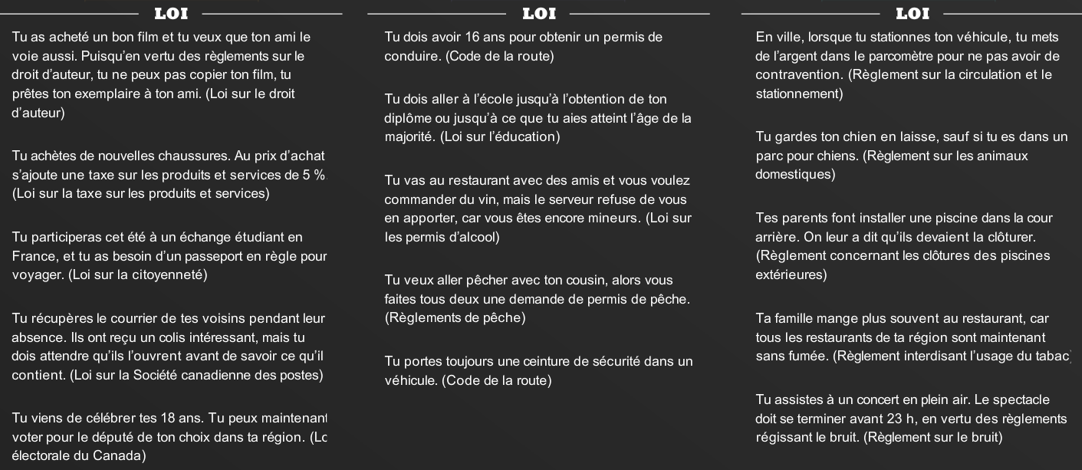

Slide 21
La structure du gouvernement fédéral
La division des pouvoirs

Slide 23
Dans le gouvernement fédéral, le premier ministre choisit les ministres du Cabinet et il est responsable des activités et des politiques du gouvernement.
La Chambre des communes est la chambre des représentants, composée de députés élus par la population, traditionnellement tous les quatre ans.
Les sénateurs sont nommés par le gouverneur général sur recommandation du premier ministre et restent en poste jusqu’à l’âge de 75 ans.
La Chambre des communes et le Sénat examinent et révisent les projets de loi (propositions de nouvelles lois). Aucun projet de loi ne peut devenir une loi au Canada avant d’avoir été adopté par les deux Chambres et d’avoir obtenu la sanction royale, accordée par le gouverneur général au nom du souverain.

Slide 24
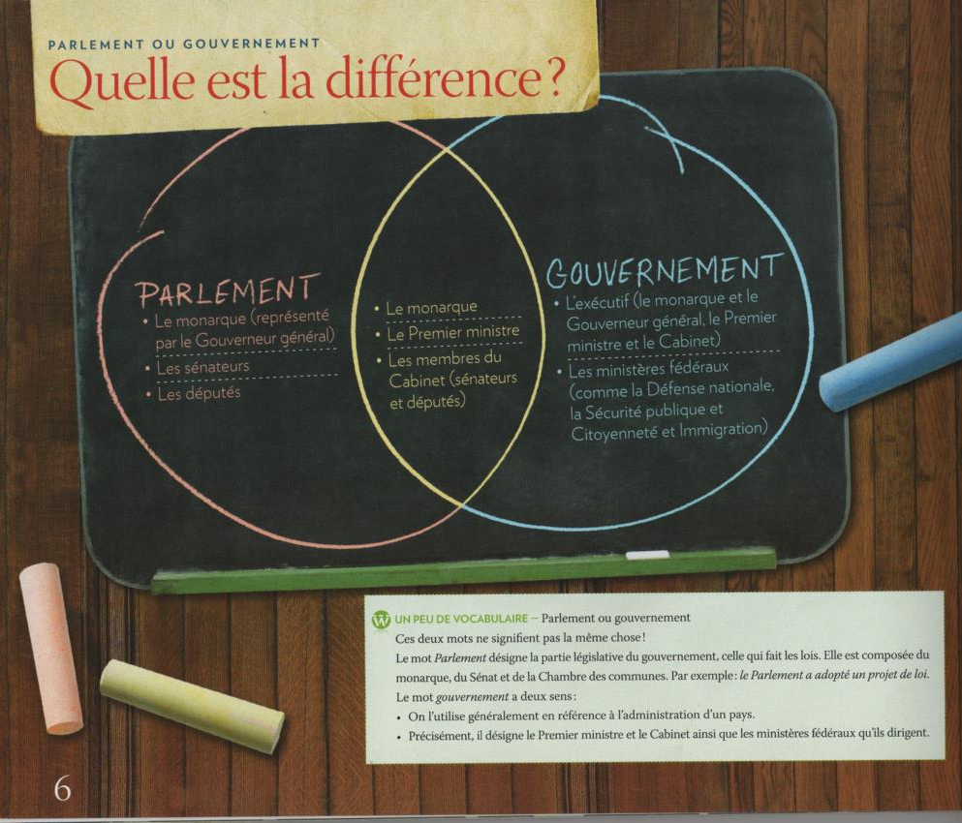

Slide 25
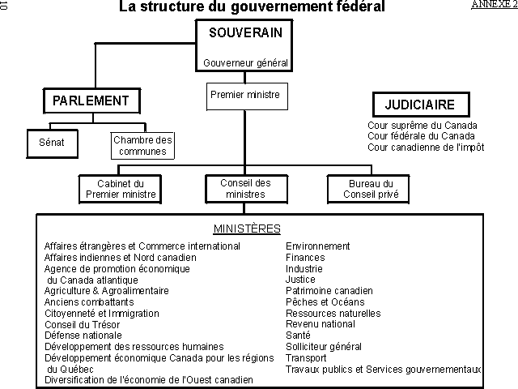

Slide 26
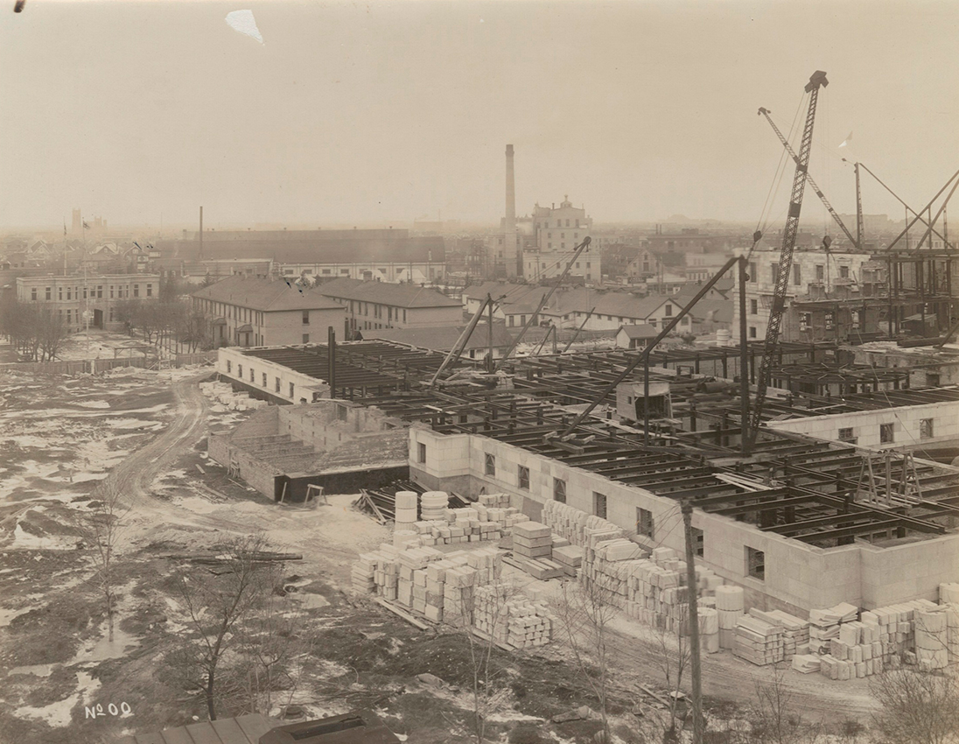
http://ici.radio-canada.ca/emissions/toutes_directions/2012-2013/document.asp?idDoc=230838

Slide 27
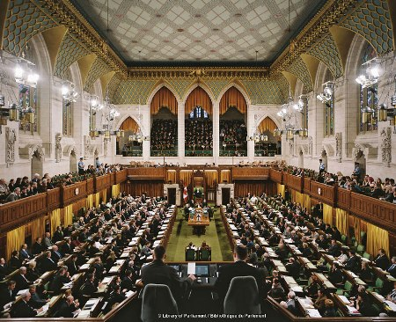
La Chambre des communes
La _____________ du Canada prévoit des __________________ à toutes les __________ ; par contre, certaines situations peuvent provoquer des élections avant la fin du _________ du gouvernement.
Loi électorale
élections nationales
4 années
mandat
Un membre élu de la Chambre des communes est appelé __________.
député (e)
député
siège
Chaque _______ occupe un ______ et représente une _______________, c’est-à-dire une _______ précise du Canada.
circonscription
région
Carte des élections fédérale 2008

Slide 28
La Chambre des communes est composée de __________:
308 sièges
Colombie-Britannique – ___
Alberta – ___
Saskatchewan – ___
Manitoba – ___
Ontario – ___
Québec – ___
Nouveau-Brunswick – ___
Nouvelle-Écosse – ___
Île-du-Prince-Édouard – ___
Terre-Neuve – ___
Yukon – ___
T.N.O – ___
Nunavut – ___
36
28
14
14
106
75
10
11
4
7
1
1
1

Slide 29
parti
Le ______ qui obtient le plus de sièges lors d’une élection forme le ______________.
gouvernement
  _______________________ – plus de la moitié des sièges
  _______________________ – moins que la moitié
  __________ – 2 partis __________ pour former le gouvernement
Gouvernement majoritaire
Gouvernement minoritaire
Coalition
s’unissent

Slide 30
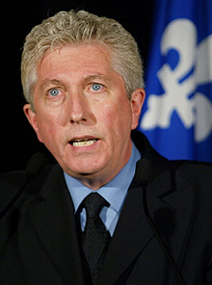
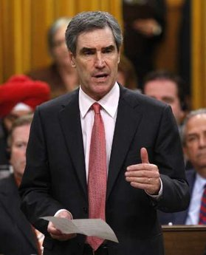
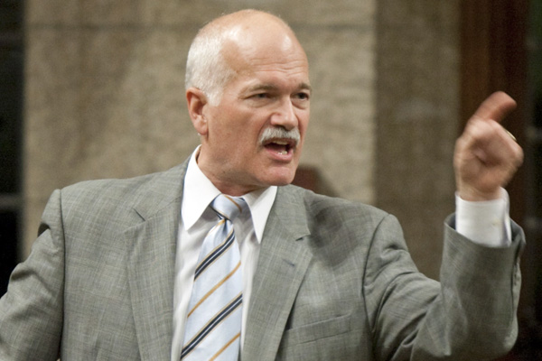
sièges
Le chef du parti ayant obtenu le plus de _______ dans la Chambre des communes devient le _______________.
Premier ministre
partis
l’opposition
Les autres ______ forment ____________ : leur rôle est de ____________ les politiques du gouvernement et de s’assurer que le pays est __________.
questionner
bien dirigé
députés
Le parti d’opposition ayant le plus de ________ forme __________________.
l’opposition officielle

Slide 31
Le Sénat
nommé(e)s
Les sénateurs et sénatrices sont ____________ par ____________________, d’après les directives du _____.
le gouverneur général
P.m.
intérêts
Les sénateurs et sénatrices veillent aux ________ des ________ qu’ils représentent.
régions
Il y a ____ sénateurs et sénatrices.
105
  Maritimes – ___
  Ontario – ___
  Québec – ___
  Ouest – ___
24
  Terre-Neuve – ___
  Yukon – ___
  T.N.O – ___
  Nunavut – ___
6
24
1
24
1
24
1

Slide 32
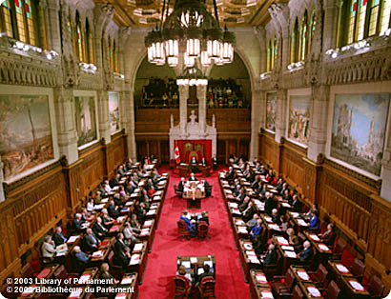
lois
Le Sénat revoit les ____ passées par la ______________________ et peut même en _________.
Chambre des communes
proposer
rejeter
loi
le Sénat a le droit de ________ une ____, mais habituellement ne fait que proposer des _____________.
modifications

Slide 33
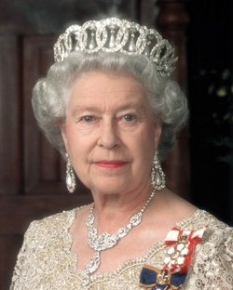
Le gouverneur général
La reine d’Angleterre
___________________ est officiellement chef de l’État canadien.
représentant
Le gouverneur général est son _____________ au Canada.
Il est nommé par ________ sur l’avis du _______________.
la reine
Premier ministre

Slide 34
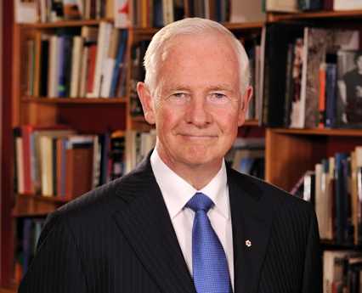
Le gouverneur général n’a que des pouvoirs ___________.
symboliques
Toute loi passée par le Parlement doit recevoir la ______________ du gouverneur général ; toutefois, il ne peut pas __________________ une loi adoptée par le Parlement.
sanction royale
refuser d’approuver
David Johnston
______________ est présentement le gouverneur général du Canada.

Slide 35
Le Premier ministre
élection
parti
Après une _________, le chef du ______ qui a fait élire le plus grand nombre de _________ à la _______________________ devient Premier ministre.
députés
Chambre des communes
Le Premier ministre actuel est ________________.
Stephen Harper
Le Premier ministre doit exercer différents rôles :

Slide 36
Chef du ___________________
gouvernement
- choisit les membres du Cabinet, Sénateurs, etc.
- prend les décisions exécutives
Chef de ___________________
la nation
- représente le Canada à l’extérieur du pays
- travaille avec les p.m. des provinces
Chef de ___________________
son parti politique
- porte-parole du parti
- dirige le caucus

Slide 37
Le Cabinet
membres
Le Premier ministre choisit les __________ du Cabinet parmi les membres de son ______ qui ont été élus à la ______________________.
parti
Chambre des communes
Il doit y avoir une _________ dans le Cabinet : membres de différentes __________________ et différents _________________ ainsi que des _____________ et des _____________.
diversité
régions du Canada
groupes culturels
francophones
anglophones

Slide 38




Chaque membre du Cabinet est en charge d’un __________ (ex :_______________________). La personne en charge du __________s’appelle le ou la _________.
ministère
justice,
défense,
finances
ministère
ministre

Slide 39
Gouvernement et démocratie https://www.youtube.com/watch?v=i9ITxu0YFcI
Démocratie au Canada https://www.youtube.com/watch?v=tjt1QSsQ9Sg
Ordre du gouvernement https://www.youtube.com/watch?v=1QwM54KwgQQ
Élections https://www.youtube.com/watch?v=Jd-IOJnfkkc

